Slide 1
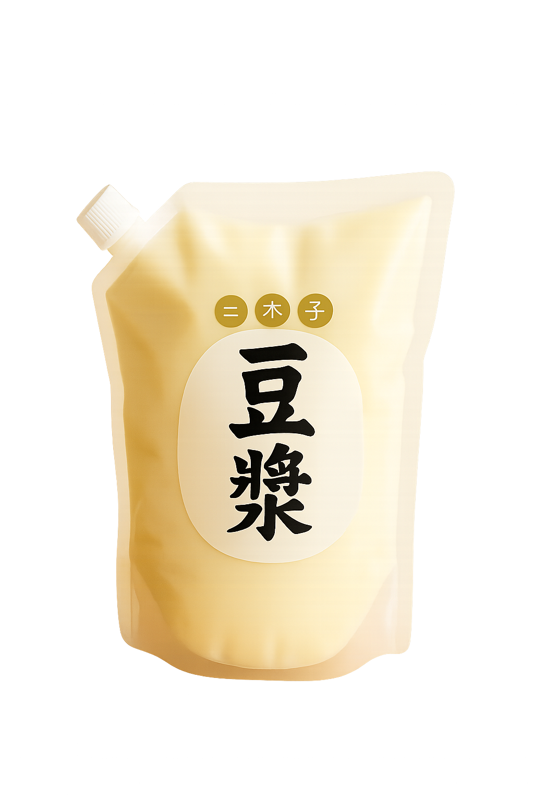


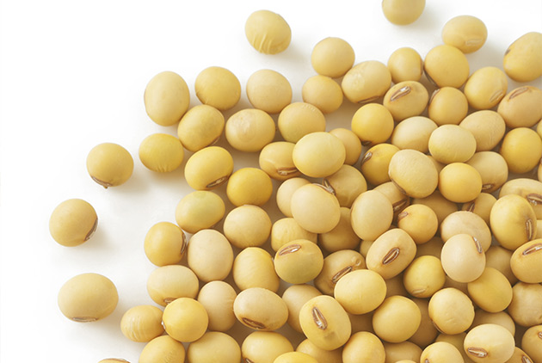






天天喝豆漿・元氣 UP !
任選商品，搭配豆漿最划算
11/1 ～ 12/31
1) 新品上市，享豆漿 嚐鮮價$90 及 免費試喝。
2) 滿 500 再贈蛋餅皮1包 (10片)，嚐鮮更超值 !
香醇無糖豆漿 – 健身好夥伴
豐富植物性蛋白及微量元素
大豆皂苷.異黃酮.卵磷脂等 優惠價$70 原價$80
高纖燕麥豆漿 – 高纖能量加倍
低糖.含β-葡聚糖增加飽足感
高膳食纖維,維持消化道機能 嚐鮮$90/團購$95/原價$115
金黃南瓜豆漿 - 養身甜蜜新寵
微糖.含膳食纖維.β-胡蘿蔔素.
維生素A.C.E.鉀離子.鎂及鋅
嚐鮮$90/團購$95/原價$115
📍購買方式 Line 官方帳號 : @567ncwhd

